Slide 1
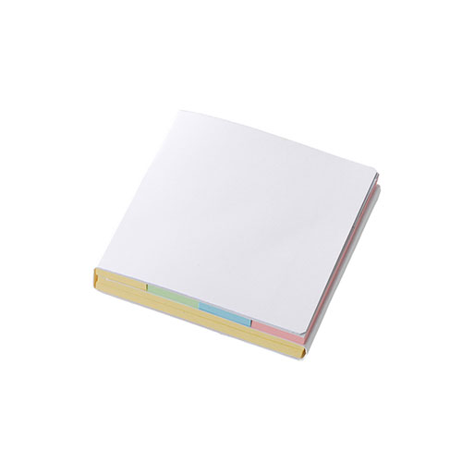
【提案書】
カスタムデザイン付箋 三つ折り型
特徴
60ｍｍ角の無地タイプ、方眼タイプ、小型タイプの3.種類の付箋をセットにした三つ折り型です。表紙は鮮明なフルカラープリントが可能なためノベルティグッズとしておすすめです。
納期
納期スペース
仕様
素材：紙(各約30枚)
サイズ：60×60×3(mm)※付箋1個当たりのサイズ
包装：OPP袋
お見積
お見積りスペース

